Slide 1
Организация изучения комплексного учебного курса “Основы религиозных культур и светской этики в общеобразовательных учреждениях Свердловской области
Министерство общего и профессионального образования Свердловской области
Архипова Мария Павловна
главный специалист отдела общего, дошкольного и дополнительного образования

Slide 2
Нормативные основания
Конституция Российской Федерации
Федеральный закон от 29 декабря 2012 года № 273-ФЗ «Об образовании в Российской Федерации»
Федеральный закон от 24 июля 1998 года № 124-ФЗ «Об основных гарантиях прав ребенка в Российской Федерации»
Федеральный закон от 26 сентября 1997 года № 125-ФЗ «О свободе совести и о религиозных объединениях»

Slide 3
Нормативные основания
Поручение Президента Российской Федерации от 2 августа 2009 № Пр-2009 в целях введения с 2012 года во всех субъектах Российской Федерации комплексного учебного курса «Основы религиозных культур и светской этики» (далее – курс ОРКСЭ).
Распоряжение Правительства Российской Федерации от 28.01.2012 № 84-р «Об утверждении плана мероприятий по введению с 2012/2013 учебного года во всех субъектах РФ комплексного учебного курса ОРКСЭ для общеобразовательных учреждений».
Письмо Департамента государственной политики в сфере общего образования Министерства образования и науки Российской Федерации от 22.08.2012 № 08-250 «О введении учебного курса ОРКСЭ»
Приказ Минобрнауки России от 18.12.2012 № 1060 «О внесении изменений в федеральный государственный образовательный стандарт начального общего образования, утвержденный приказом Министерства образования и науки (изменение названия предметной области - «Основы религиозных культур и светской этики»)

Slide 4
Нормативные основания
Приказ Минобрнауки России от 31.01.2012 № 69 «О внесении изменений в федеральный компонент государственных образовательных стандартов начального общего, основного общего и среднего (полного) общего образования, утвержденный приказом Министерства образования и науки Российской Федерации от 05.03.2004 № 1089» - ИСКЛЮЧАЕТСЯ
Приказ Минобрнауки России от 01.02.2012 №74 «О внесении изменений в федеральный базисный учебный план и примерные учебные планы для образовательных учреждений Российской Федерации, реализующих программы общего образования, утвержденные приказом Министерства образования и науки Российской Федерации от 09.03.2004 № 1312 - ИСКЛЮЧАЕТСЯ
Приказ Минобрнауки России от 31.03.2014 № 253 «Об утверждении федерального перечня учебников, рекомендуемых к использованию при реализации имеющих государственную аккредитацию образовательных программ начального общего, основного общего, среднего общего образования» - НОВЫЙ ПРИКАЗ.

Slide 5
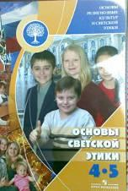
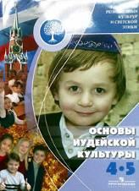
Курс «Основы религиозных культур и светской этики» включает в себя 6 модулей:
1. Основы православной культуры;
2. Основы мировых религиозных культур;
3. Основы светской этики;
4. Основы исламской культуры;
5. Основы буддийской культуры;
6. Основы иудейской культуры.

Slide 6
Цель комплексного учебного курса «Основы религиозных культур и светской этики»
Формирование у младшего подростка мотиваций к осознанному нравственному поведению, основанному на знании и уважении культурных и религиозных традиций многонационального народа России, а также к диалогу с представителями других культур и мировоззрений.

Slide 7
Межпредметные связи
По месту в учебном плане и по содержанию курс ОРКСЭ служит важным связующим звеном между двумя этапами гуманитарного образования и воспитания школьников.
Курс ОРКСЭ дополняет обществоведческие аспекты предмета «Окружающий мир», с которым знакомятся учащиеся основной школы.
Курс ОРКСЭ предваряет начинающееся в 5 классе изучение предмета «История».
Логическое продолжение курса ОРКСЭ учебный курс “Основы духовно-нравственной культуры народов России” на уровне основного общего образования.

Slide 8
Основы духовно-нравственной культуры народов России
Приказ Минобрнауки России от 17.12.2010 № 1897 “Об утверждении федерального государственного образовательного стандарта основного общего образования”
Изучение предметной области "Основы духовно-нравственной культуры народов России" должно обеспечить:
воспитание способности к духовному развитию, нравственному самосовершенствованию; воспитание веротерпимости, уважительного отношения к религиозным чувствам, взглядам людей или их отсутствию;
знание основных норм морали, нравственных, духовных идеалов, хранимых в культурных традициях народов России, готовность на их основе к сознательному самоограничению в поступках, поведении, расточительном потребительстве;
формирование представлений об основах светской этики, культуры традиционных религий, их роли в развитии культуры и истории России и человечества, в становлении гражданского общества и российской государственности;
понимание значения нравственности, веры и религии в жизни человека, семьи и общества;
формирование представлений об исторической роли традиционных религий и гражданского общества в становлении российской государственности.

Slide 9
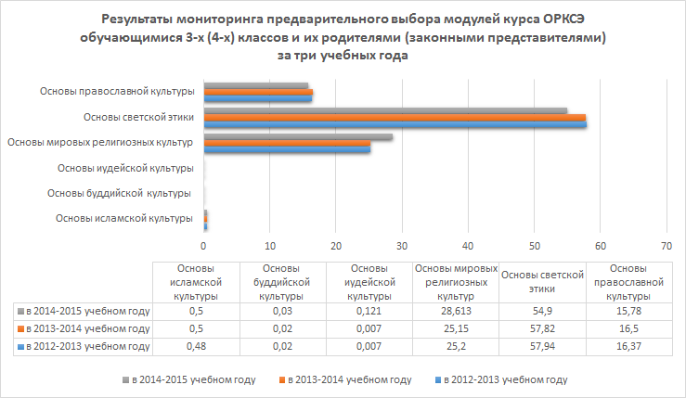

Slide 10
Алгоритм деятельности
Информирование субъектов образовательных отношений о структуре, содержании и особенностях организации
организация свободного выбора модуля родителями
родительские собрания
консультации, горячие линии
заявления
формирование учебных групп по изучению отдельных модулей ОРКСЭ
Корректировка образовательной программы
анализ фонда учебной литературы и формирование списка учебников и учебных пособий
закуп недостающей учебной литературы
разработка рабочих программ педагогов для модулей курса
Анализ готовности педагогов к реализации курса ОРКСЭ
Обеспечение повышения квалификации педагогов
Организация и проведение семинаров, круглых столов, методических объединений

Slide 11
Организация свободного выбора модуля родителями
21 января 2015 года утвержден региональный ПЛАН мероприятий по обеспечению свободного, добровольного, информированного выбора модулей комплексного учебного курса «Основы религиозных культур и светской этики»
№ пп | Направления деятельности | Мероприятия
 |  | Региональный уровень | Уровень учредителя образовательной организации / Муниципальный уровень | Уровень образовательной организации
1. | Мероприятия по ознакомлению с содержанием модулей комплексного учебного курса ОРКСЭ участников образовательных отношений | Размещение информации о содержании модулей комплексного учебного курса ОРКСЭ в региональных СМИ | Размещение информации о содержании модулей комплексного учебного курса ОРКСЭ в территориальных СМИ | Ведение дополнительного раздела на официальном сайте ОО по вопросам реализации комплексного учебного курса ОРКСЭ
 |  |  | Размещение на официальных сайтах МОУО образовательных рекламных проектов с целью ознакомления с содержанием комплексного учебного курса ОРКСЭ | Разработка образовательных рекламных проектов с целью ознакомления с содержанием комплексного учебного курса ОРКСЭ
 |  |  | Информирование о проведении презентационные мероприятий о содержании и организации реализации комплексного учебного курса ОРКСЭ в муниципальных ОО | Презентационные открытые уроки по модулям комплексного учебного курса ОРКСЭ

Slide 12
Организация свободного выбора модуля родителями
№ пп | Направления деятельности | Мероприятия
 |  | Региональный уровень | Уровень учредителя образовательной организации / Муниципальный уровень | Уровень образовательной организации
2. | Мероприятия по организации свободного, добровольного выбора модуля комплексного учебного курса ОРКСЭ | Создание и утверждение регионального плана мероприятий по обеспечению свободного, добровольного, информированного выбора модулей комплексного учебного курса ОРКСЭ | Создание и утверждение муниципального плана мероприятий по обеспечению свободного, добровольного, информированного выбора модулей комплексного учебного курса ОРКСЭ | Создание и утверждение плана мероприятий по обеспечению свободного, добровольного, информированного выбора модулей комплексного учебного курса ОРКСЭ
 |  |  | Организация проведения муниципальных родительских собраний родителей (законных представителей) обучающихся 3-х классов общеобразовательных учреждений об организации обучения по комплексному учебному курсу ОРКСЭ | Проведение родительских собраний в 3-х классах ОО об организации обучения по комплексному учебному курсу ОРКСЭ
 |  |  | Создание муниципальной консультативной службы по выбору модулей комплексного учебного курса ОРКСЭ | Проведение опроса, анкетирования родителей (законных представителей) обучающихся 3-х классов ОО о выборе модулей комплексного учебного курса ОРКСЭ
 |  |  | Разработка примерного регламента осуществления опроса, анкетирования родителей (законных представителей) обучающихся 3-х классов в муниципальных ОО о выборе модулей комплексного учебного курса ОРКСЭ | Размещение информации о результатах опроса, анкетирования родителей (законных представителей) обучающихся 3-х классов ОО о выборе модулей комплексного учебного курса ОРКСЭ (в случаях, предусмотренных муниципальным регламентом)

Slide 13
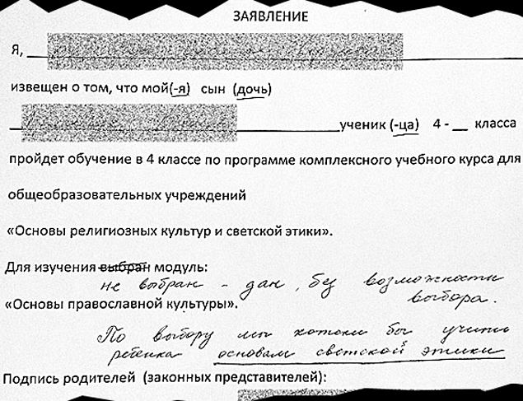
Организация свободного выбора модуля родителями

Slide 14
Организация свободного выбора модуля родителями
Директору
муниципального общеобразовательного
учреждения
____________________________________
от __________________________________
проживающих(его) по адресу:
____________________________________
заявление
Мы, родители (законные представители) учащегося ______ «____» класса __________________________(Ф.И. ребёнка), из предлагаемых на выбор модулей комплексного учебного курса «Основы религиозных культур и светской этики»:
«Основы православной культуры»,
«Основы исламской культуры»,
«Основы буддийской культуры»,
«Основы иудейской культуры»
«Основы мировых религиозных культур»,
«Основы светской этики»
выбираем для своего ребёнка изучение модуля: _______________________________________________________
Дата «___» _________________ 20___ г.
______________________________________ (Ф.И.О.) ___________________
(подпись)
______________________________________ (Ф.И.О.) ___________________

Slide 15
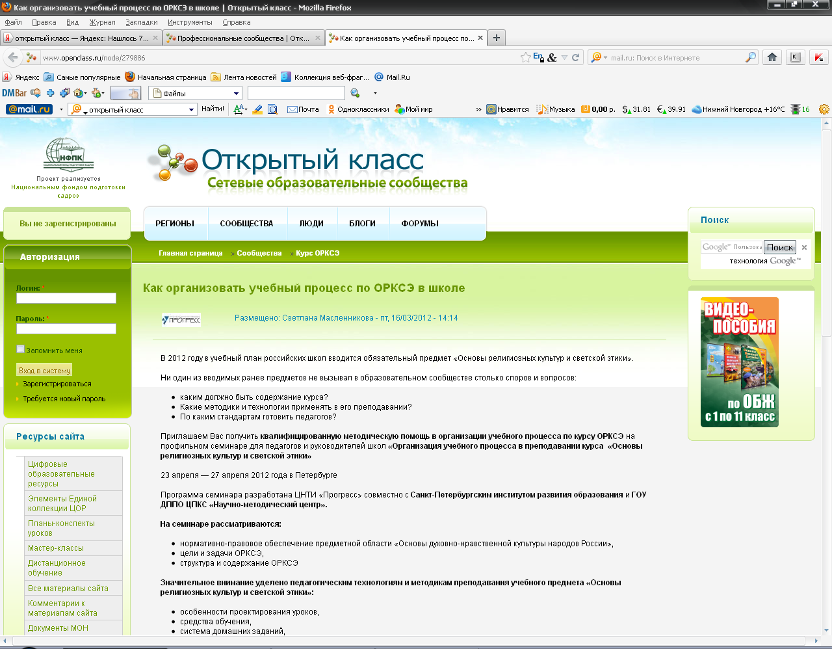

Slide 17
Учебники, рекомендуемые к использованию при реализации обязательной части основной образовательной программы
В федеральном перечне по модулям ОРКСЭ представлены учебники восьми издательств:
ДРОФА
Академкнига/Учебник
ВЕНТАНА-ГРАФ
Ассоциация XXI век
Просвещение
Астрель
Русское слово
Центр поддержки культурно-исторических традиций Отечества

Slide 18
ЗАДАЧИ на учебный год в рамках преподавания курса ОРКСЭ
1. Обеспечить свободный выбор модуля в интересах каждой семьи
2. Обеспечить открытость механизма введения и преподавания курса ОРКСЭ
3. Обеспечить каждого ребенка УМК
4. Уделить особое внимание кадрам, от которых зависят эффекты введения данного курса
5. Обеспечить методическое сопровождение преподавания курса ОРКСЭ
6. Обеспечить мониторинг изучения эффективности реализации курса ОРКСЭ

